Slide 1

그룹웨어 통합 검색 (RAG)
메일 · 게시판 · 결재를 자연어로 — 사내 활용 + 온프레미스 제품 강화
핸디소프트 · 서비스개발팀 · 팀장/연구위원 남종관
사내 해커톤 (바이브코딩) · 1차 기획안 공모 제출 v2 · 2026-05-31 · 사내 한정(Confidential)

Slide 2
왜? — 흩어진 그룹웨어 정보
1
따로 검색
메일 · 게시판 · 결재를 각각 옮겨 다니며 찾아야 합니다.
2
자연어가 약함
"재택근무 최신 공지" 같은 의도로는 키워드 검색이 잘 안 잡습니다.
3
중복 · 사일로
이미 있는 정보를 다시 묻고, 못 찾아 중복 작업이 생깁니다.
사내 데이터는 외부 SaaS LLM 에 올리기 어렵습니다 → 온프레미스 로컬 RAG 가 필요합니다.
핸디소프트 · 서비스개발팀 · 사내 해커톤(바이브코딩) 1차 기획안 공모
2

Slide 3
무엇을 — 그룹웨어 자연어 통합 검색
한 검색창에서 자연어로 검색
결과에 출처(작성자·일자·게시판)를 함께 제시
권한 준수 — 1차는 사내 게시판 공개 게시물부터
검색은 GPU 없이도 동작 (무GPU 검색형)
100명
5회/일
사내 사용자(추정)
1인 검색
≈500건/일
월 ~330h
사내 검색량
절감(가정·실측 권장)
사내 도구를 넘어 → 온프레미스 그룹웨어 제품 기능
(신규 매출 기회)
핸디소프트 · 서비스개발팀 · 사내 해커톤(바이브코딩) 1차 기획안 공모
3

Slide 4
차별화 4선
①
온프레미스 · 자사 그룹웨어 내장
②
권한 정합
데이터가 밖으로 안 나감 + 우리 제품이라 연동·이식이 쉬움
사용자가 볼 수 있는 문서만. 1차는 공개 게시물만 → 안전하게 시작
③
무GPU → GPU 단계 도입
④
사이드패널 상주 검색
GPU 0원으로 가치 입증 후 생성형에만 GPU. 고객 도입 부담↓
그룹웨어 화면 옆에서 바로 — 탭 전환 없는 in-context 검색
핸디소프트 · 서비스개발팀 · 사내 해커톤(바이브코딩) 1차 기획안 공모
4

Slide 5
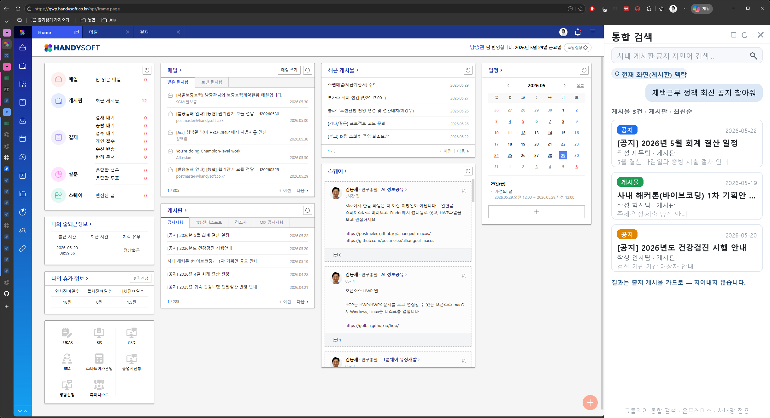
무GPU — 검색형 (모드 A) · 해커톤 데모 범위
GPU 없이 시작 (기존 CPU 서버 1대)
결과 = 출처 게시물 카드 + 스니펫
환각 없음 — 지어내지 않고 출처만 제시
100명 · 일 500건엔 CPU 1대로 충분
사이드패널에서 현재 화면 맥락으로 검색
화면: 검색 결과 = 공개 게시물 출처 카드
핸디소프트 · 서비스개발팀 · 사내 해커톤(바이브코딩) 1차 기획안 공모
5

Slide 6
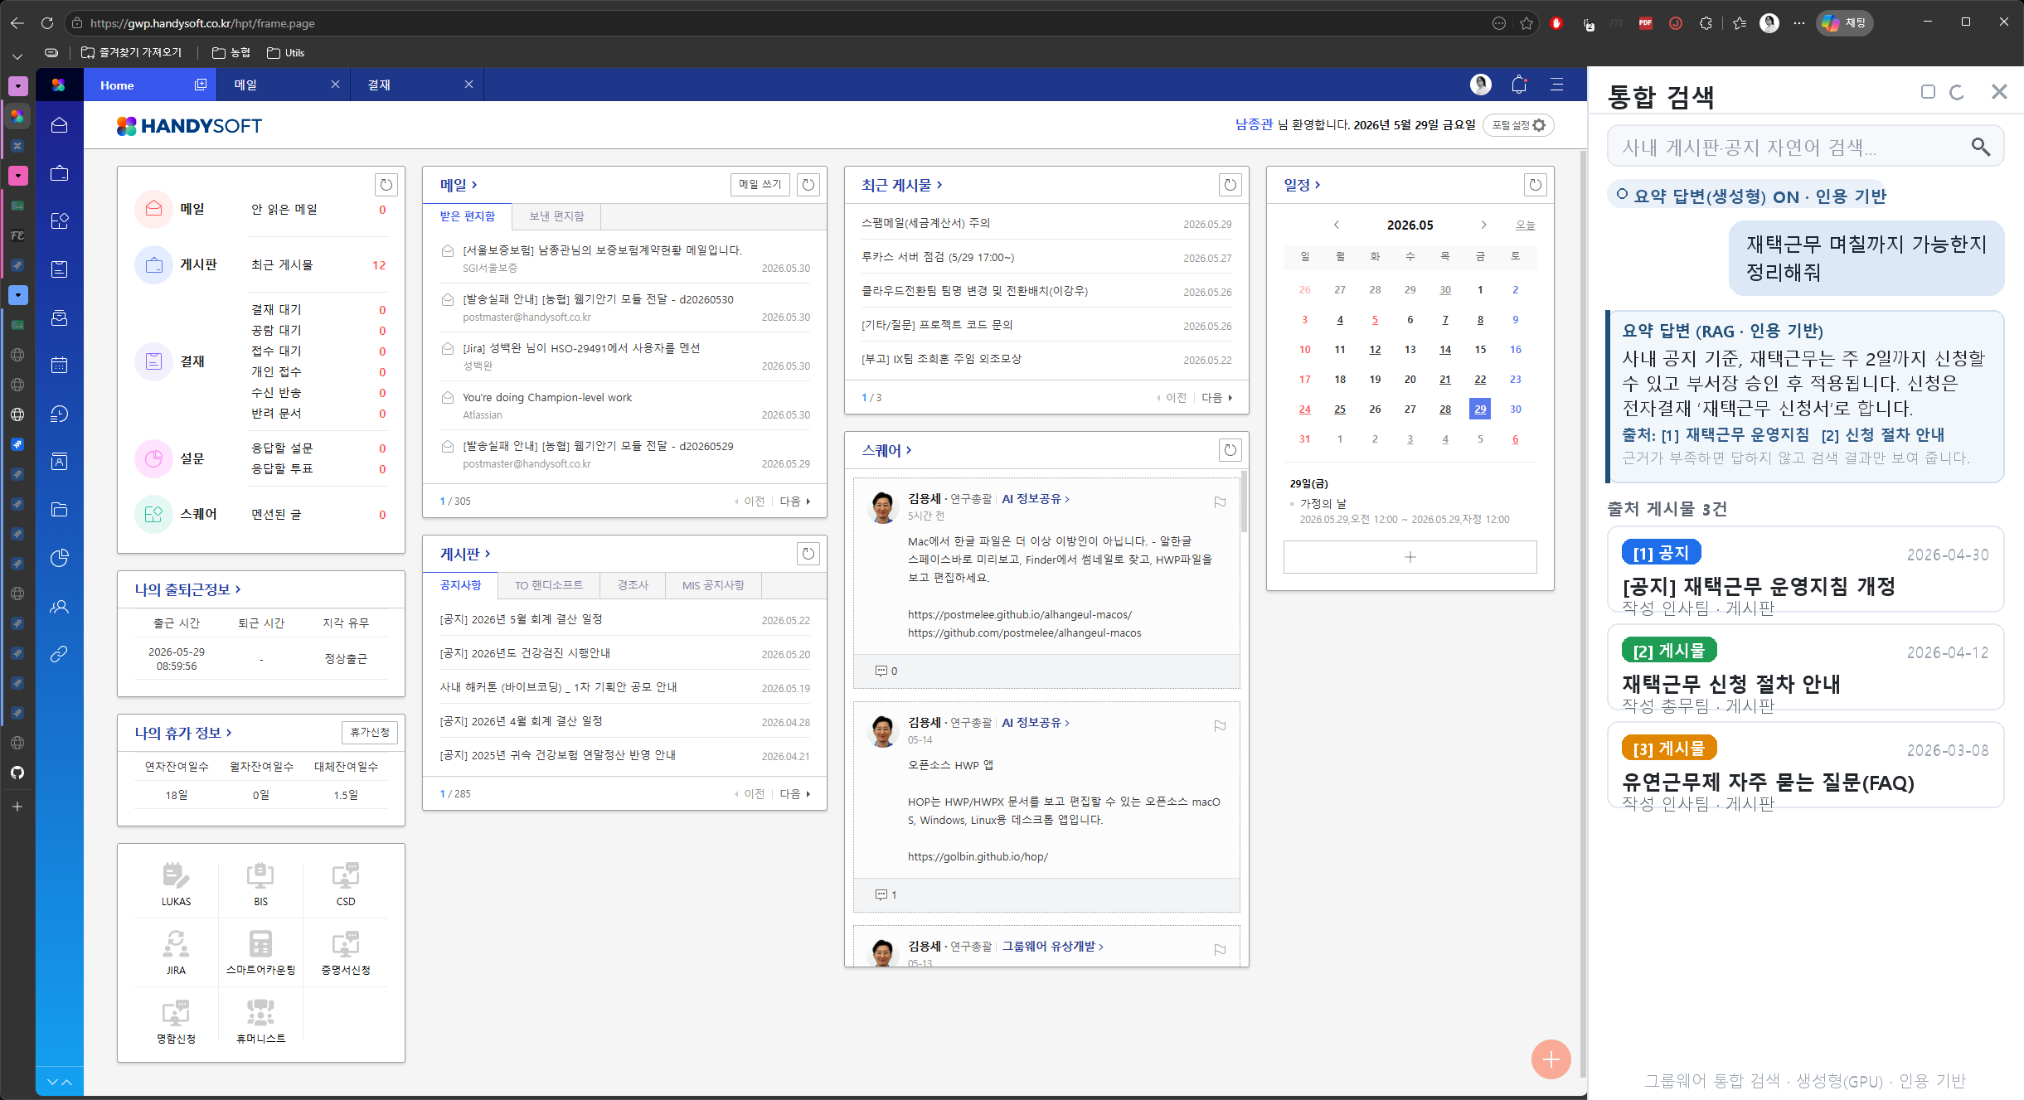
GPU — 생성형 (모드 B) · 확장 단계
요약 답변 + 인용 출처 [1][2]
근거 부족 시 보류(abstain) — 검색 결과만 제시
GPU 는 이 단계부터 (1× 24GB급)
이후 멀티모달·시각자료 검색으로 확장
온프레미스 고객도 옵션으로 선택
화면: 질문에 요약 답변 + [1][2] 인용 (출처 카드 동반)
핸디소프트 · 서비스개발팀 · 사내 해커톤(바이브코딩) 1차 기획안 공모
6

Slide 7
작게 시작해 제품으로 — 단계 도입
P0
P1
P2
P3
P4
P5
환경
게시판 MVP
(무GPU·데모)
권한·메일/결재
생성형
(GPU)
제품화
(온프레미스)
운영·확장
무GPU: P1~P2 · GPU: P3부터 · 제품화: P4 · 해커톤 데모 = P1 (게시판·무GPU·사이드패널)
작게 시작해 검증하고, 검증된 기능을 그룹웨어 제품으로 키웁니다.
핸디소프트 · 서비스개발팀 · 사내 해커톤(바이브코딩) 1차 기획안 공모
7

Slide 8
작게 시작해 검증하고,
그룹웨어 제품으로 키운다.
핵심 결정 사항 (검토 회의)
· 게시판 연동 방식 · 공개/제한 판정 기준
· 제품화(그룹웨어 탑재) 시점 · 패키징
· 확장 우선순위 (메일 vs 결재)
감사합니다. 핸디소프트 · 서비스개발팀 · 남종관

